Slide 1
به نام خدا
طراحی و ساخت سیستم ارتباط از راه دور
و مدیریت قفل الکترونیکی در محیط اندروید
سیدرضا موسوی

Slide 2
مقدمه
نیاز است برای امنیت بیشتر و کنترل عبور و مرور افراد، سیستمی طراحی شود که اطلاعات ورود و خروج افراد ثبت و ذخیره کند؛ این سیستم باید دارای قابلیت هویت‌شناسی باشد. برای اطلاع فوری، میبایست سیستم این داده‌ها را ارسال کرده و اطلاع دهد. همچنین قابلیتی داشته باشد که بتوان از راه دور مدیریت آن را انجام داد.

Slide 3
هدف پروژه
قرار است قفل الکترونیکی طراحی کنیم که از راه دور با کمک برنامه اندرویدی کنترل شود. این قفل میبایست ورود و خروج افراد را بوسیله پیامک اطلاع و در پایگاه داده برنامه اندرویدی ذخیره کند. اطلاعات افراد نیز در حافظه سیستم و همچنان در پایگاه داده برنامه اندرویدی نیز میبایست حفظ شود. این قفل قابلیت ورود با اثرانگشت و رمز عبور را دارد و باید بتوان کل تنظیمات سیستم را از طریق برنامه اندرویدی تغییر داد.

Slide 4
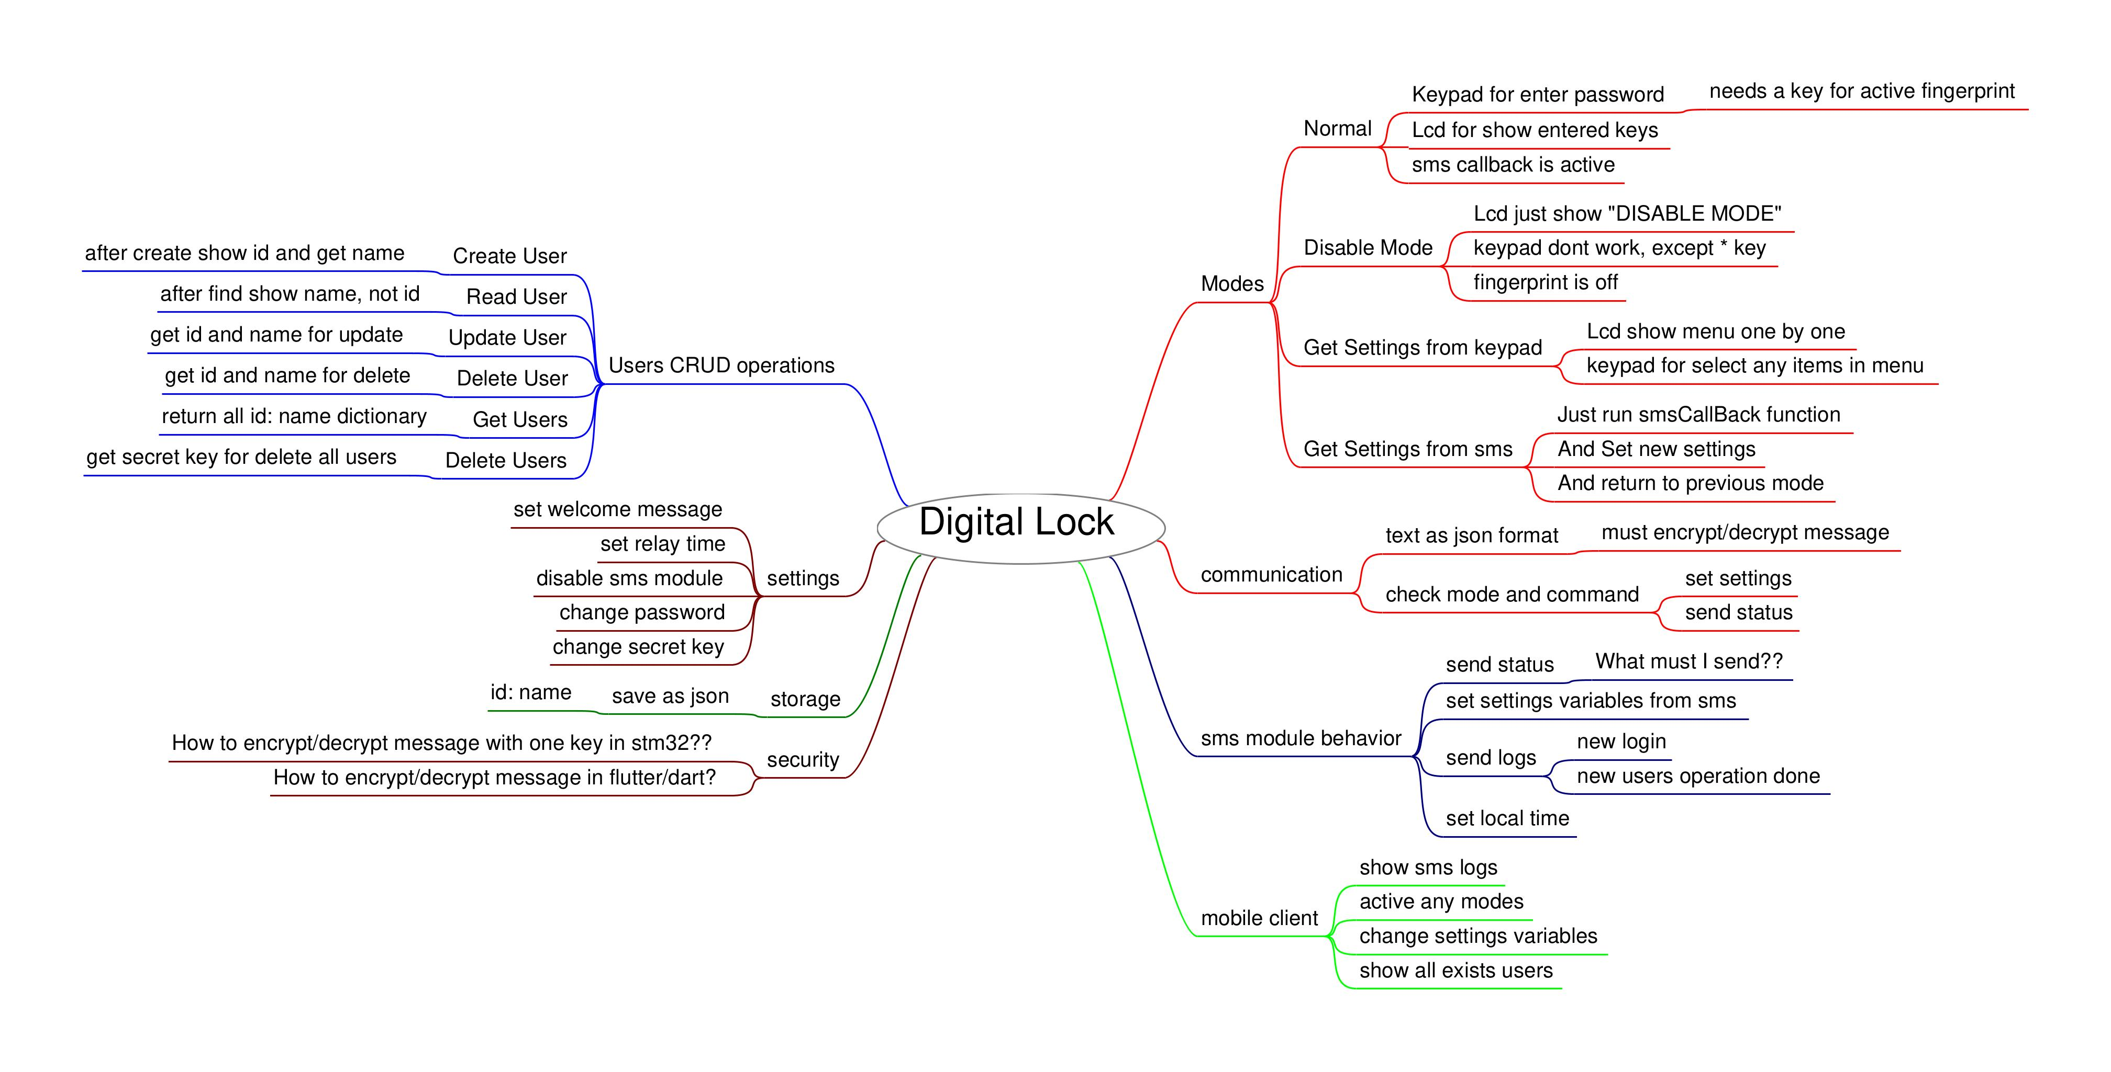
ابعاد پروژه

Slide 5
چالش‌های پروژه
هم‌زمانی
سیستم‌عامل RTOS
استفاده از داده‌ساختارهای مناسب و کارآمد
استفاده از حافظه مشترک بین وظایف
استفاده کمتر از توابع تودرتو یا بازگشتی
امنیت
رمزنگاری
هش کردن
مقدار رم
پردازش متن
فرمت استاندارد
هم‌زمانی
مقدار رم
امنیت
پردازش متن پیامک

Slide 6
مفاهیم استفاده شده در پروژه
پروژه
سیستم‌عامل اندروید
سیستم‌عامل freeRTOS
پایگاه داده
رمزنگاری و اعتبارسنجی داده
ارتباط سریال
ساعت Posix
SQL
NoSQL
AES256
SHA-3
ارتباط I2C
داده جیسون

Slide 7
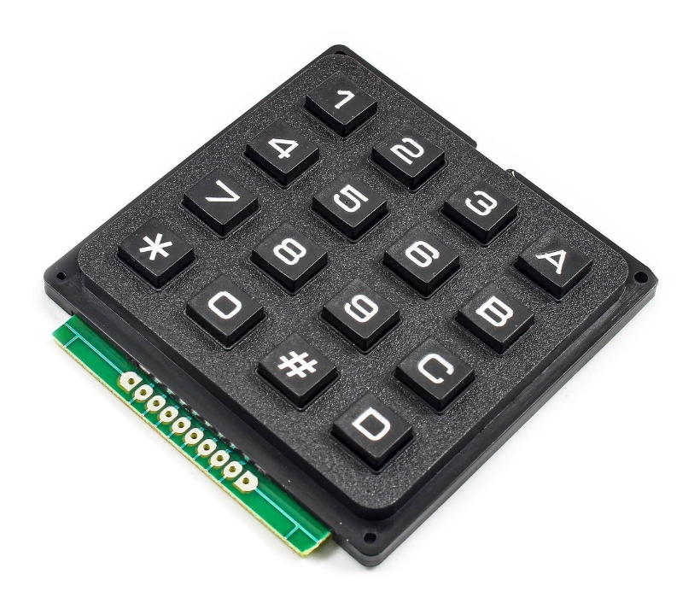
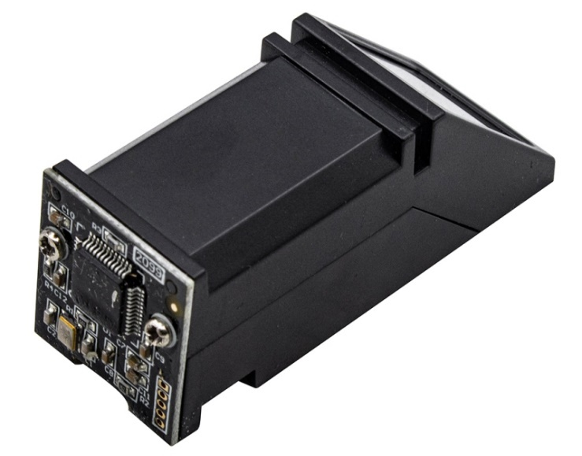
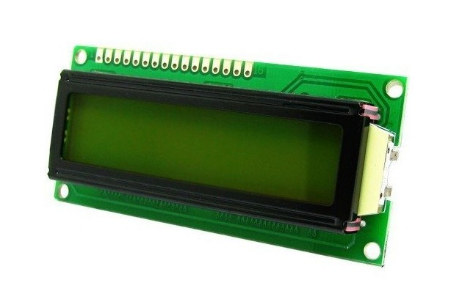
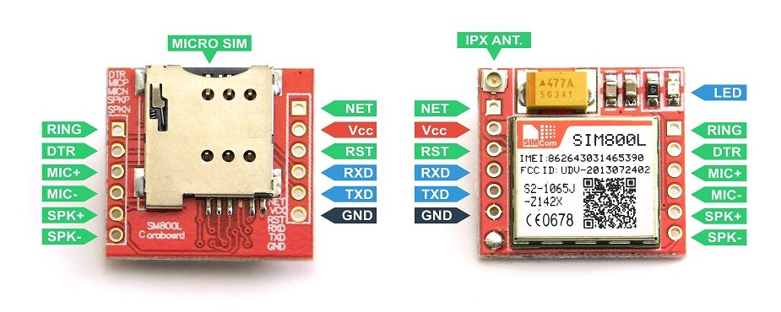
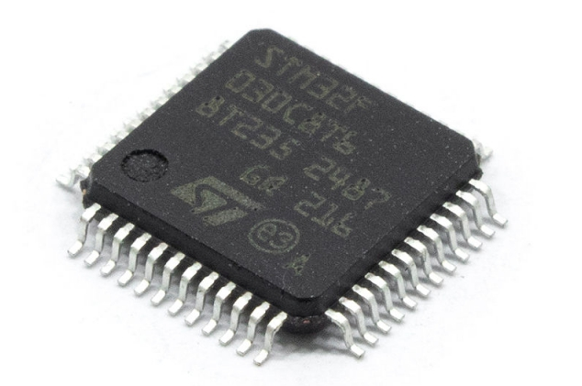
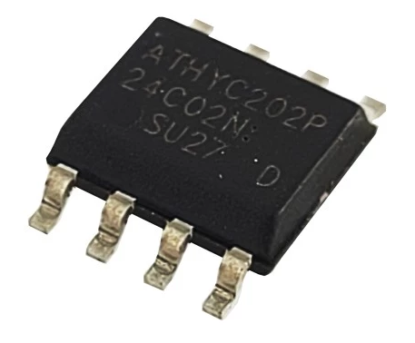
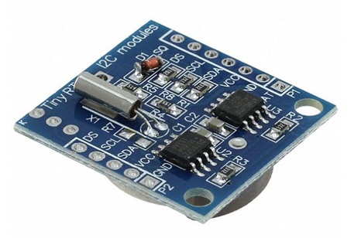
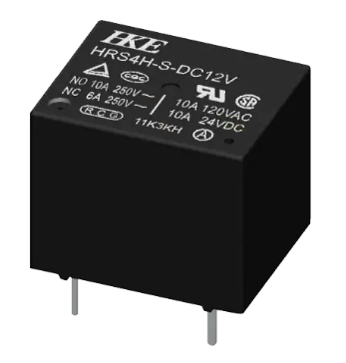
اجزای سیستم
اجزای سیستم
سخت‌افزار
پردازنده STM32F030C8T6
ماژول سیمکارت SIM800L
ماژول اثرانگشت R308
صفحه نمایش کاراکتری
صفحه کلید ماتریسی
حافظه EEPROM
ماژول ساعت DS1307
رله
نرم‌افزار

Slide 8
نحوه ثبت اثرانگشت جدید
char r308_getimage(void)
char r308_genchar(char id)
char r308_getimage(void)
char r308_genchar(char id)
char r308_regmodel(void)
char r308_store(char id)
گرفتن اثرانگشت
تبدیل به کاراکتر و ذخیره در حافظه موقت اول
گرفتن دوباره اثرانگشت
تبدیل به کاراکتر و ذخیره در حافظه موقت دوم
ساخت یک مدل از دو نمونه گرفته شده
ذخیره در حافظه تعیین شده

Slide 9
اجزای سیستم
اجزای سیستم
سخت‌افزار
نرم‌افزار
پردازنده STM32F030C8T6
برنامه اندرویدی
صفحه ورود
صفحه پیغام‌ها
صفحه کاربران
صفحه تنظیمات
وظیفه مدیریت صفحه نمایش
وظیفه بررسی صفحه کلید و تغییر حالت سیستم
وظیفه پردازش پیامک‌های دریافتی
وظیفه تنظیم ساعت و حافظه
پایگاه داده
Sqlite
Shared Preference

Slide 10
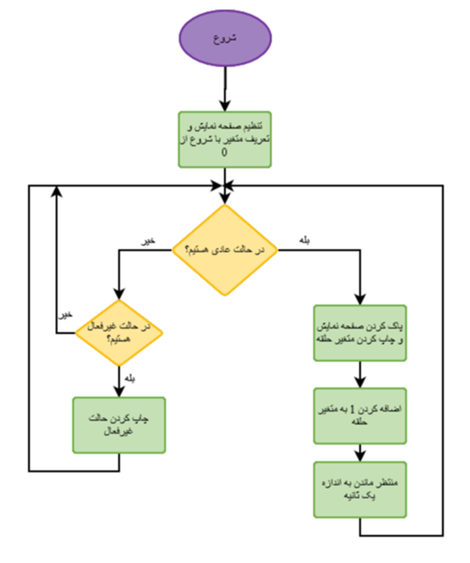
وظیفه مدیریت صفحه نمایش

Slide 11
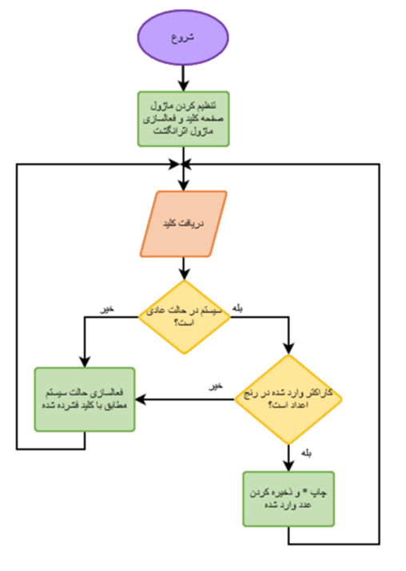
وظیفه بررسی مداوم صفحه کلید

Slide 12
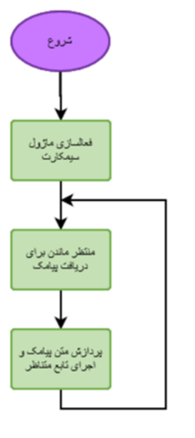
وظیفه پردازش پیامک‌های دریافتی

Slide 13
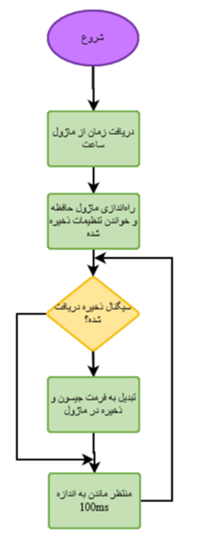
وظیفه تنظیم ساعت و حافظه EEPROM

Slide 14
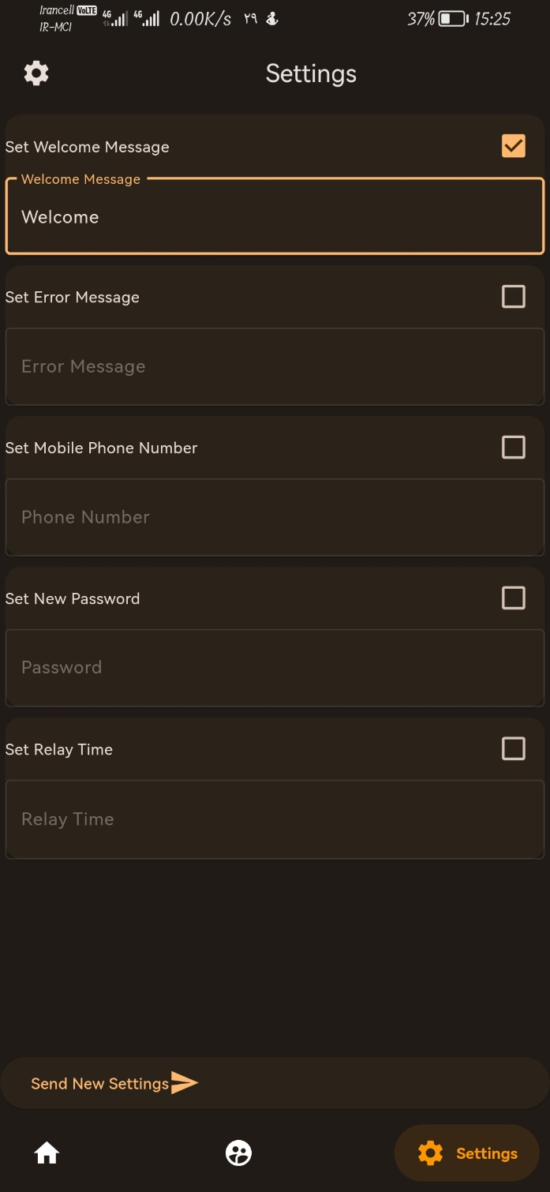
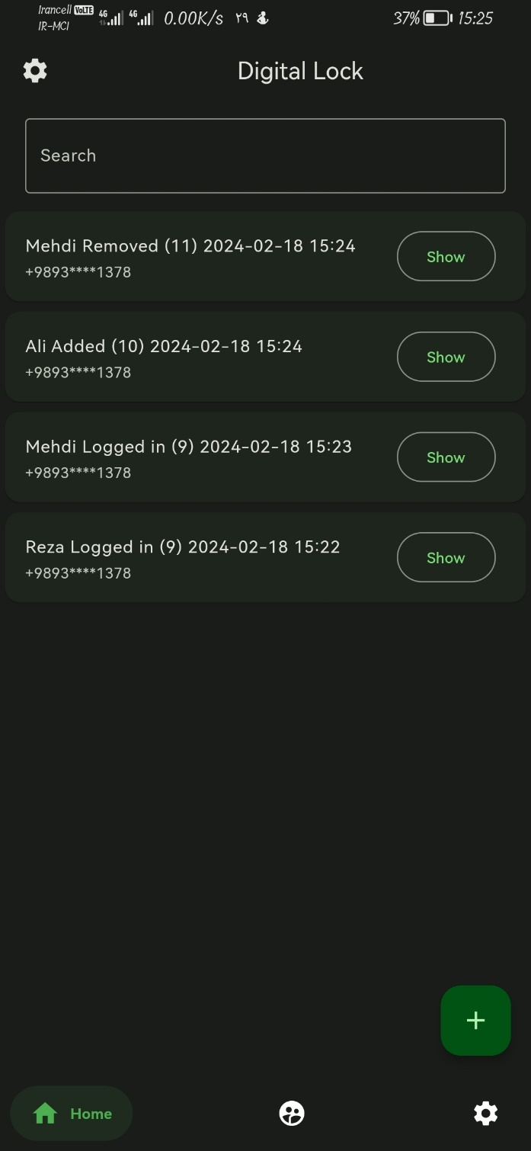
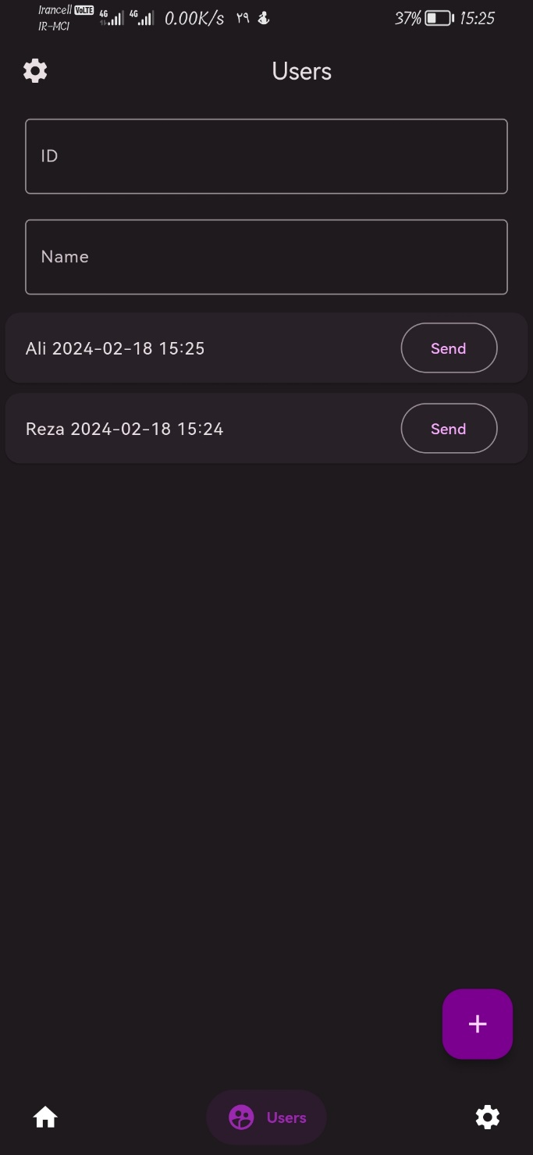
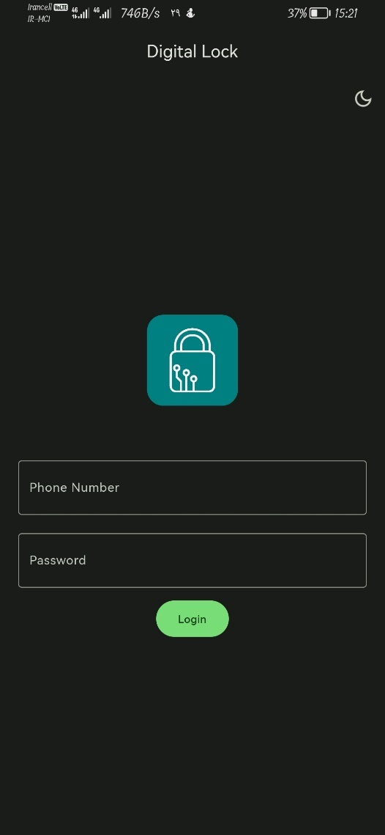
نرم‌افزار اندروید
صفحه ورود
صفحه اصلی
صفحه کاربران
صفحه تنظیمات

Slide 15
پایان

